Slide 1

MIKÄ HATSAKAT?
Hatsalan klassillisen koulun vanhempainyhdistys, jo vuodesta 1995 alkaen
Toimii vapaaehtoisesti, on poliittisesti ja uskonnollisesti sitoutumaton yhdistys
Kuopion Vanhemmat ry:n ja Suomen Vanhempainliiton jäsen

Slide 2
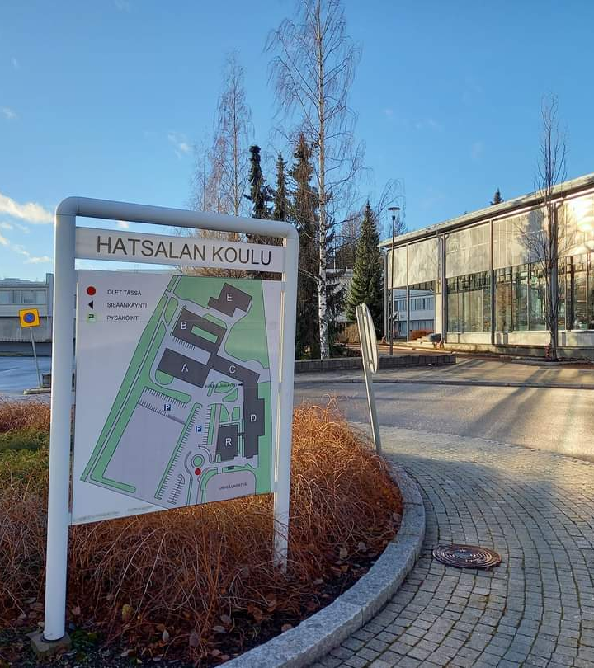
TARKOITUKSENA
• Edistää oppilaiden vanhempien ja koulun välistä kasvatuskumppanuutta, vuorovaikutusta ja yhteistoimintaa
• Tukea koteja ja koulua terveellisen ja turvallisen oppimis- ja kasvuympäristön luomiseksi nuorille sekä edistää nuorten hyvinvointia
• Tuoda esille vanhempien näkemyksiä koulua, opetusta ja kasvatusta koskevissa kysymyksissä
• Toimia oppilaiden vanhemmille yhteistyön, vertaistuen ja vaikuttamisen foorumina

Slide 3

MITÄ YHDISTYS TEKEE?
• Järjestää keskustelu- ja muita vastaavia tilaisuuksia sekä vanhempainiltoja yhteistyössä koulun kanssa ajankohtaisista aiheista
• Tukee toiminnallisesti ja taloudellisesti koulua, oppilaskuntaa, tukioppilaita, oppilaiden kerho- ja harrastustoimintaa jne, mahdollisuuksien mukaan
• Pitää yhteyttä koulun toimijoihin, sekä toimii yhteistyössä lasten ja nuorten hyväksi toimivien tahojen kanssa
• Tiedottaa vanhempainyhdistyksen toiminnasta (Ig, Fb, Peda.net ja tietenkin Wilma)

Slide 4
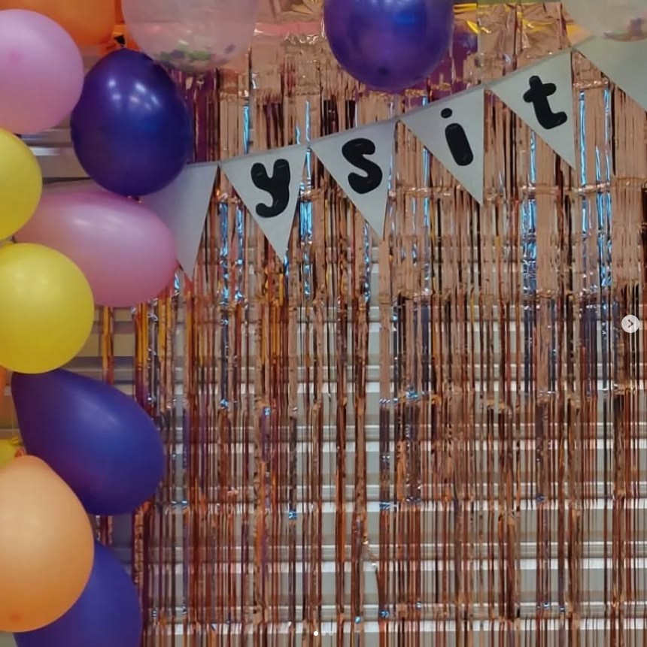
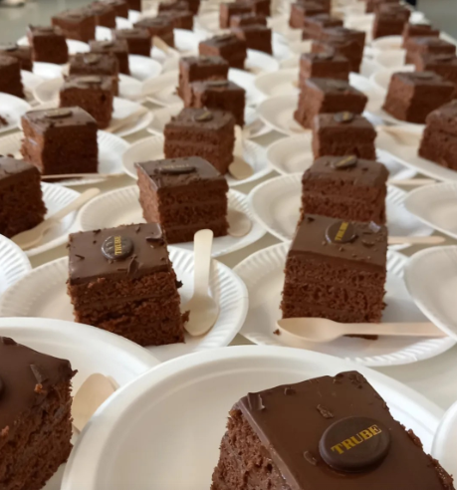
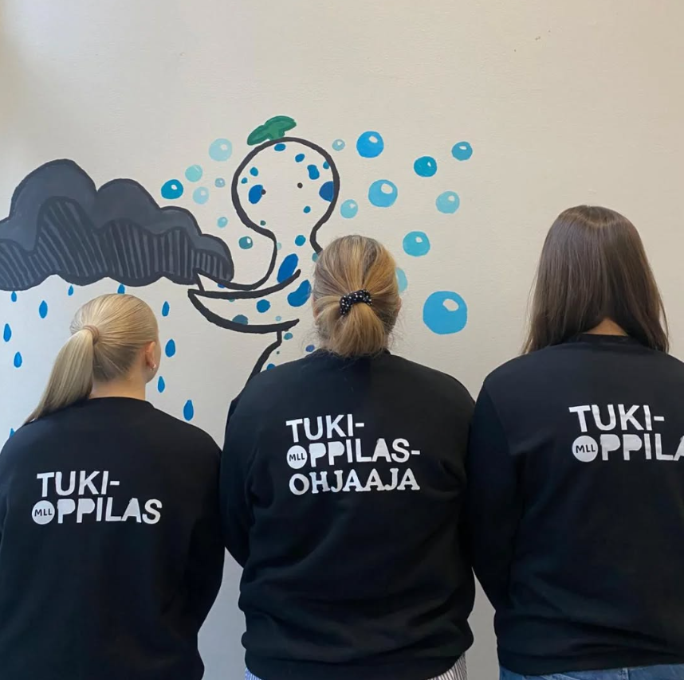
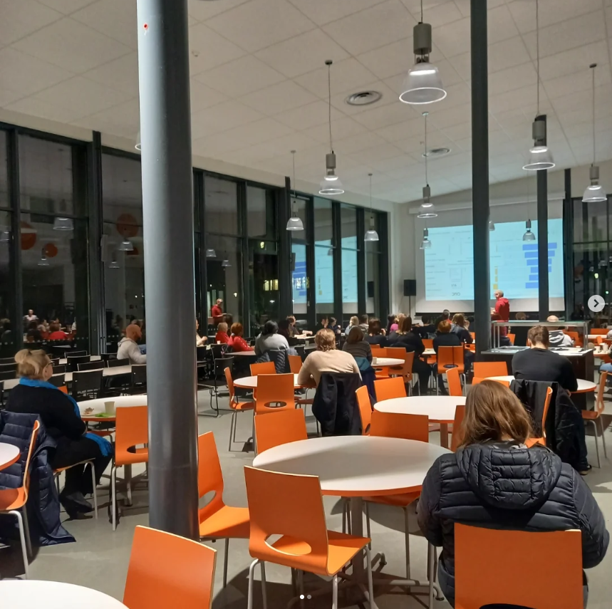
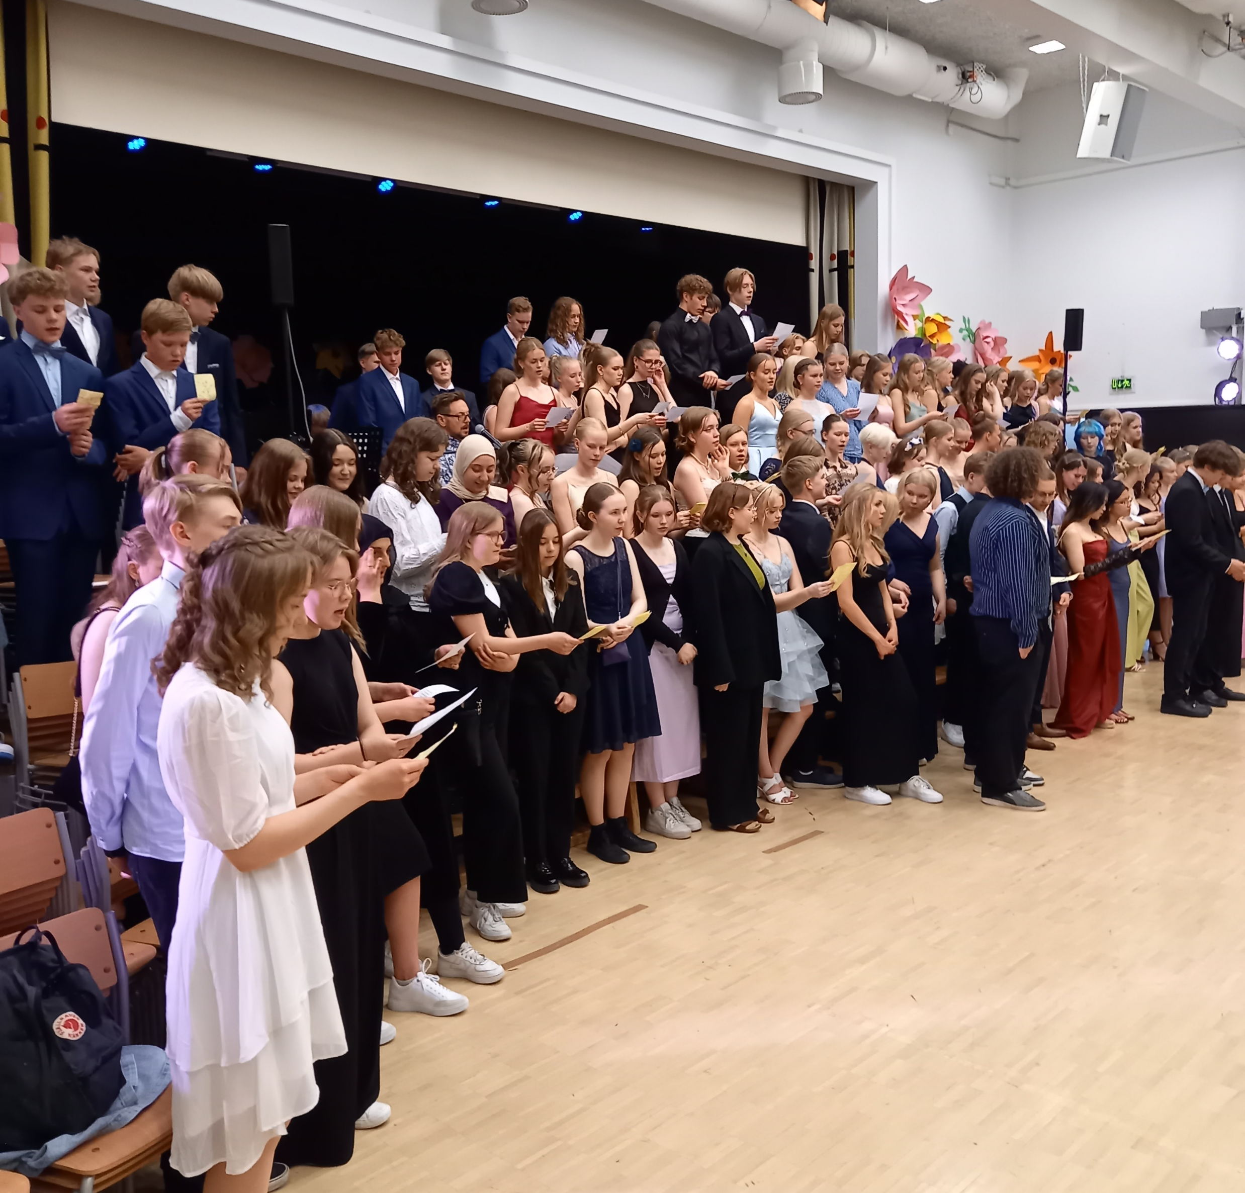
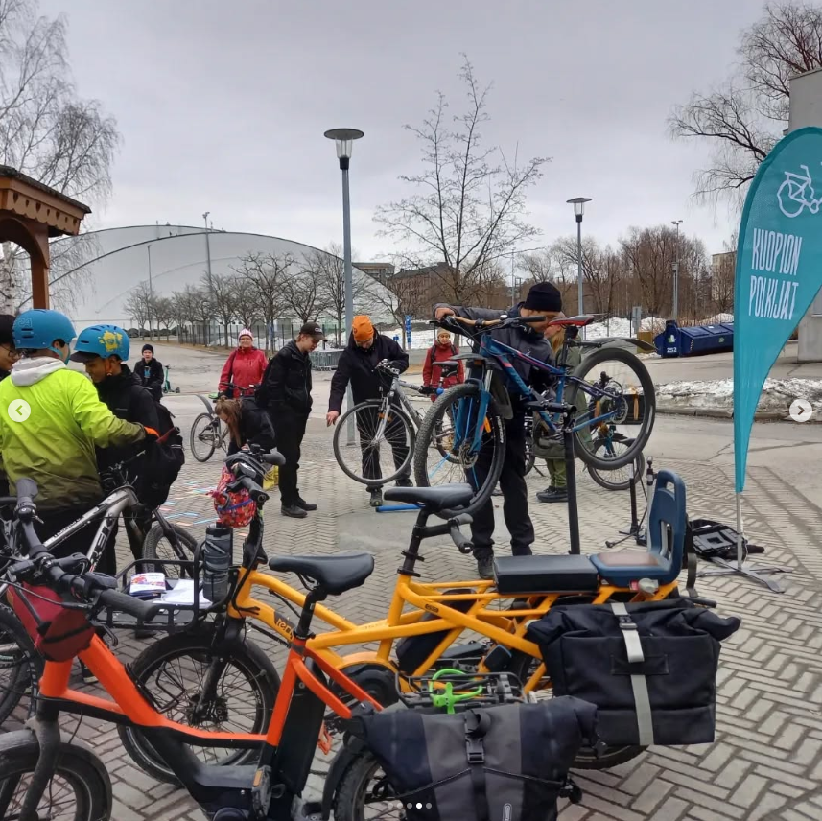
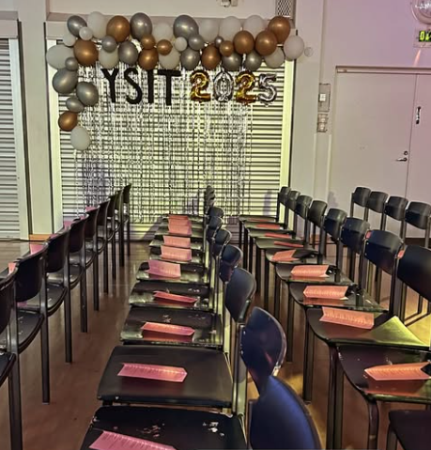
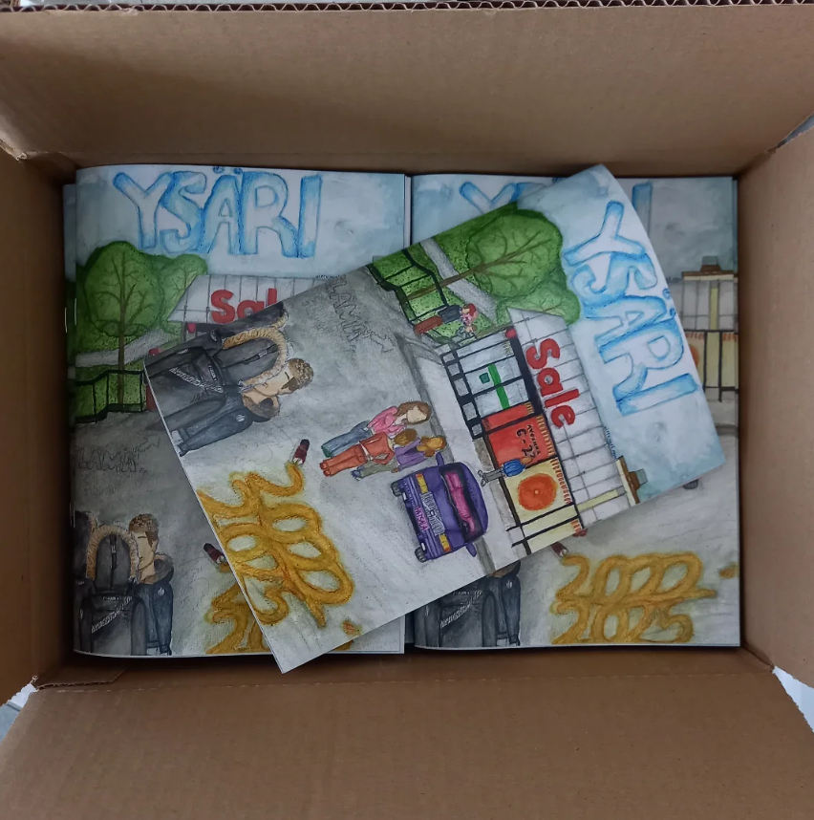

Slide 5
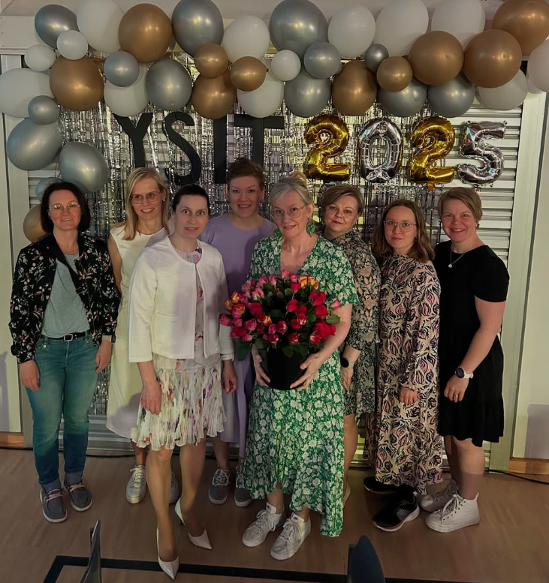
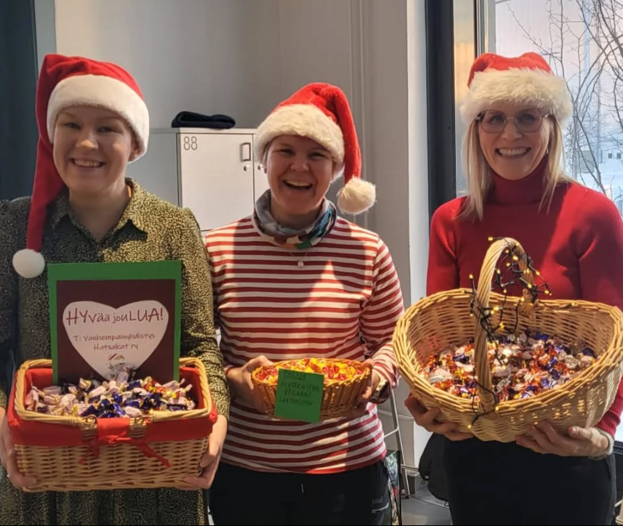
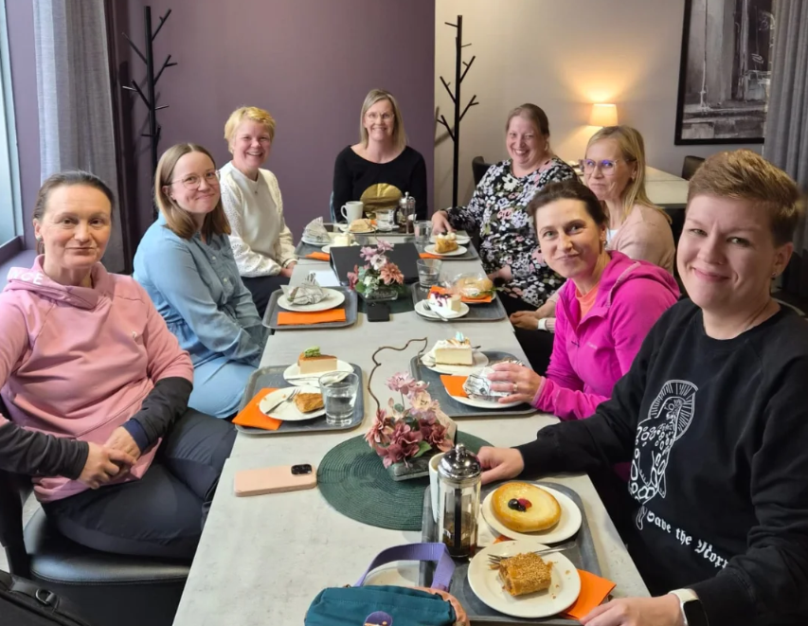
TERVETULOA MUKAAN JOUKKOOMME!
Vuosikokous 25.9.2025 klo 18.00 Hatsalan koulun ruokalassa.
Lämpimästi tervetuloa mukaan!
hatsakat.ry@gmail.com

